Slide 1
jQuery-AJAX
讲师：赵君
北京传智播客教育 www.itcast.cn
北京传智播客教育 www.itcast.cn

Slide 2
jQuery 中的 Ajax操作
JQuery 对 Ajax 操作进行了封装, 在 jQuery 中最常用的方法是 load()，$.ajax()，$.get() 和 $.post()。。。
北京传智播客教育 www.itcast.cn

Slide 3
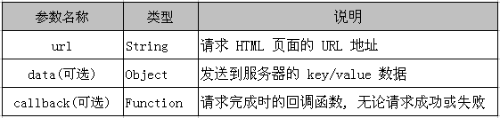
load() 方法
load()方法是 jQuery 中最为简单和常用的 Ajax 方法, 能载入远程的 HTML 代码并插入到 DOM 中. 它的结构是: load(url[, data][,callback])
程序员只需要使用 jQuery 选择器为 HTML 片段指定目标位置, 然后将要加载的文件的 url 做为参数传递给 load() 方法即可
data必须符合json格式的字符串，即{}表示一个对象
北京传智播客教育 www.itcast.cn

Slide 4
load() 方法 ---- 细节
传递方式: load() 方法的传递参数根据参数 data 来自动自定. 如果没有参数传递, 采用 GET 方式传递, 否则采用 POST 方式
对于必须在加载完才能继续的操作, load() 方法提供了回调函数, 该函数有三个参数: 代表请求返回内容的 data; 代表请求状态的 textStatus 对象和 XMLHttpRequest 对象
北京传智播客教育 www.itcast.cn

Slide 5
$.get()或$.post()方法
$.get() 方法使用 GET 方式来进行异步请求. 它的结构是: $.get(url[, data][, callback]);
$.get() 方法的回调函数只有两个参数: data 代表返回的内容, 可以是 XML 文档, JSON 字符串, HTML 片段等; textstatus 代表请求状态, 其值可能为: succuss, error, notmodify, timeout 4 种.
北京传智播客教育 www.itcast.cn

Slide 6
序列化元素
jQuery 为准备 “发送到服务器的 key/value 数据” 提供了一个简化的方法: serialize(). 该方法作用于一个 jQuery 对象, 能将 DOM 元素内容序列化为字符串, 用于 Ajax 请求.
使用 serialize() 方法可以自动完成对参数的 url 编码
因为该方法作用于 jQuery 对象, 所以不光只要表单能使用, 其它选择器选取的元素也能使用它.
var xhr=$.get("base01.jsp",{username:"aa",psw:“111"});
var xhr=$.get("base01.jsp",$("#form1").serialize());
北京传智播客教育 www.itcast.cn

Slide 7
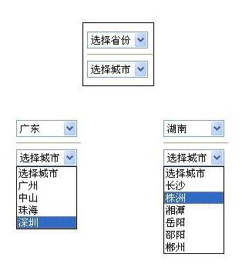
基于jQuery/Json/Ajax/Struts2的二级菜单联动
北京传智播客教育 www.itcast.cn

